Slide 1
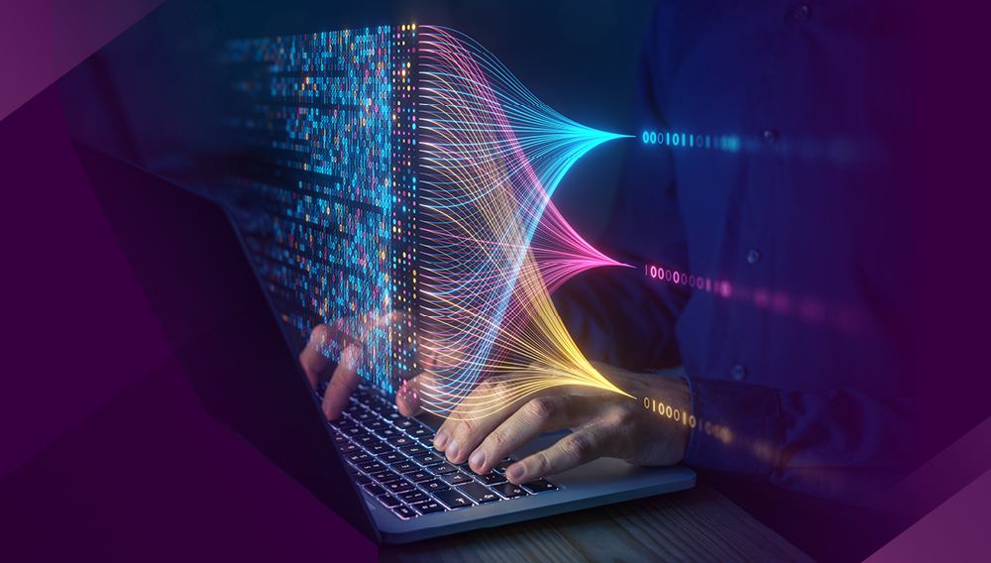
مقدمة في الحاسب
المدرب: حسن علي المطوع

Slide 2
المحتوى
المكونات المادية Hardware
البرمجيات Software
  أنظمة التشغيل Operating system
  التطبيقاتApplications

Slide 3
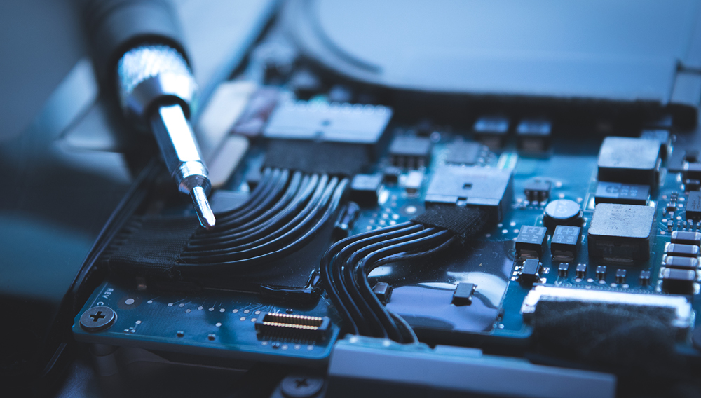
المكونات المادية
Hardware

Slide 4
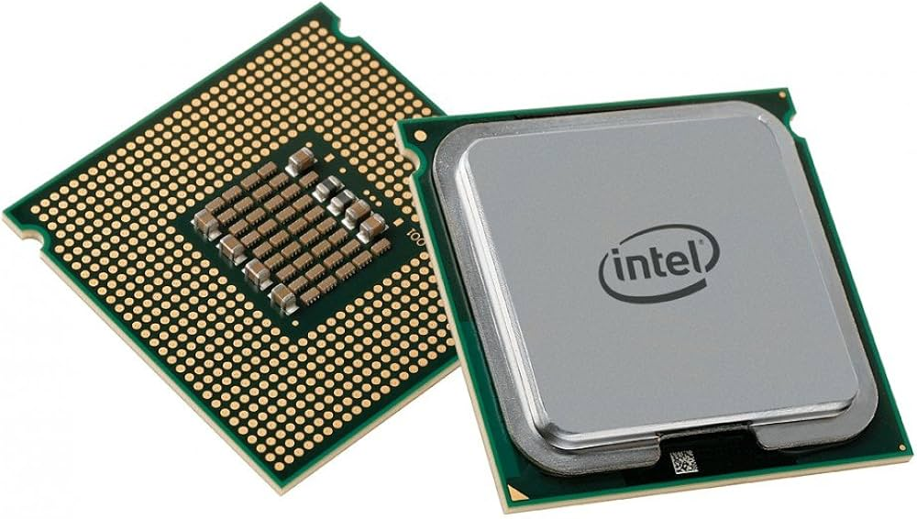
المعالج CPU
المعالج هو عقل الكمبيوتر المسؤول عن الحسابات وتنفيذ الأوامر
مكونات المعالج :
ALU وحدة الحساب والمنطق
Control وحدة التحكم
Registers وحدة المسجلات

Slide 5
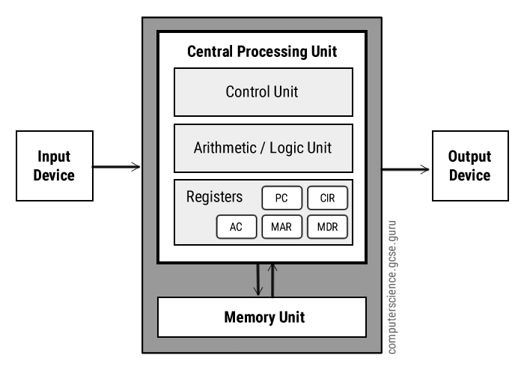

Slide 6
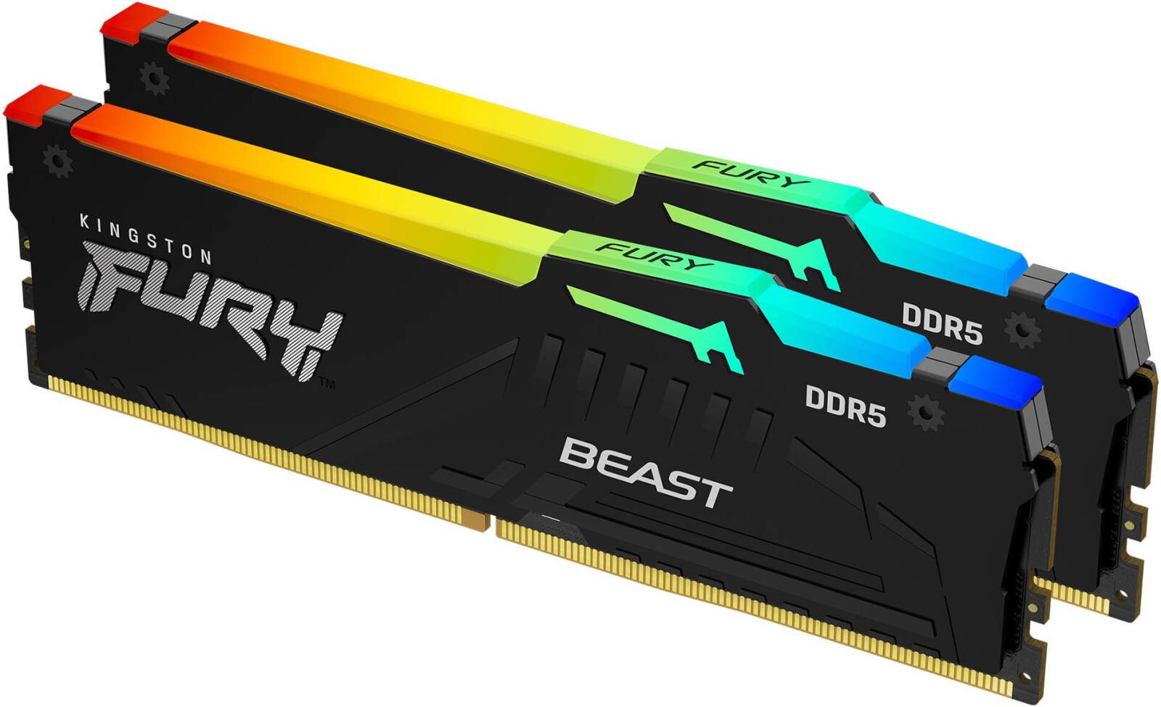
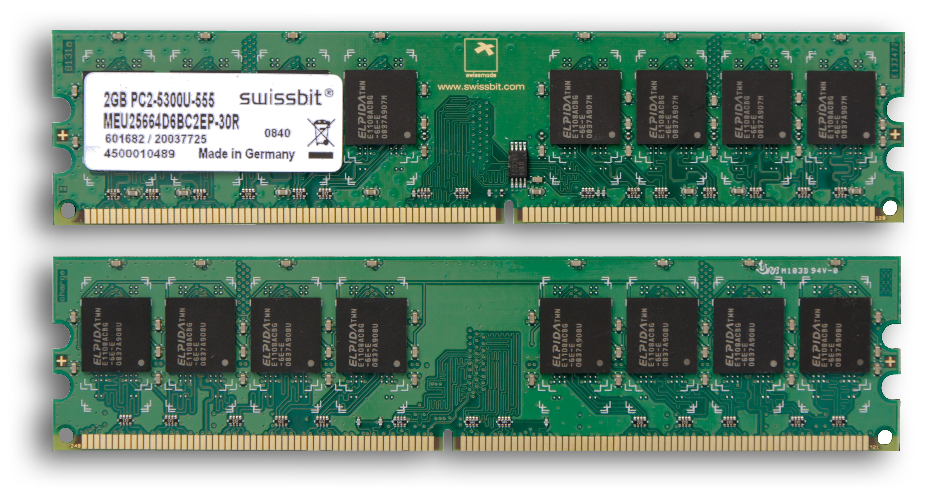
الذاكرة العشوائية RAM
الذاكرة الرئيسة التي يستعملها المعالج لتخزين المؤقت.
تتميز بسرعه لكن المعلومات تفقد بعد انقطاع الكهرباء.
زياد مساحة الذاكرة العشوائية يزيد إمكانية تشغيل برامج أكثر في نفس الوقت ويزيد سرعة الكمبيوتر

Slide 7
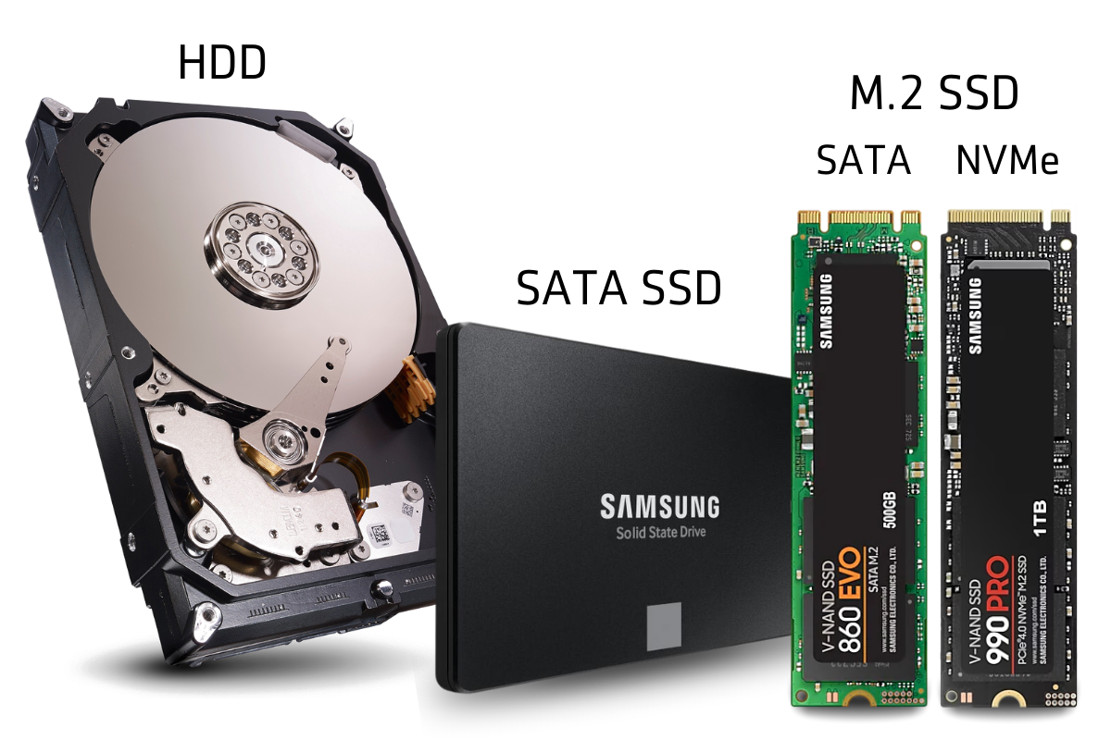
وحدة التخزين (HDD & SSD) Storage Unit
وحدة التخزين ويسمى بالقرص الصلب.
يخزن الملفات والبرامج بشكل دائم ويمتاز بسعته الكبيرة لكن سرعته ابطئ من RAM
HDD يستعمل قرص مغناطيسي متحرك وهذا يجعله ابطئ وعرضه لتلف أكثر.
SSD قرص مصمت يستعمل الشحنات الكهربائية وهذا يجعله أسرع بكثير واقوى

Slide 8
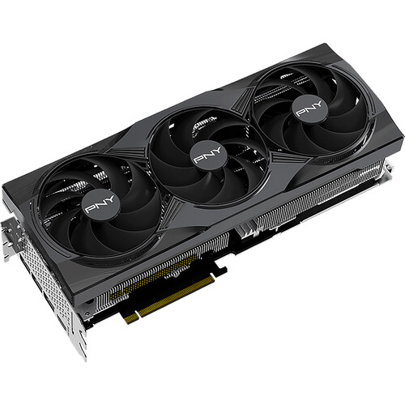
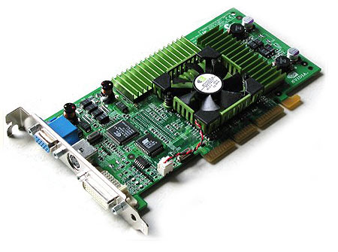
كرة الشاشة GPU
الوحدة الرسومية : مسؤولة عن معالجة الرسوميات وعرضها.
تستعمل في العاب الفيديو والتصميم والمونتاج.
أيضا يتم استعمال كروة الشاشة في تدريب نماذج الذكاء الصناعي بسبب أدائه القوي في الحوسبة المتوازية.

Slide 9
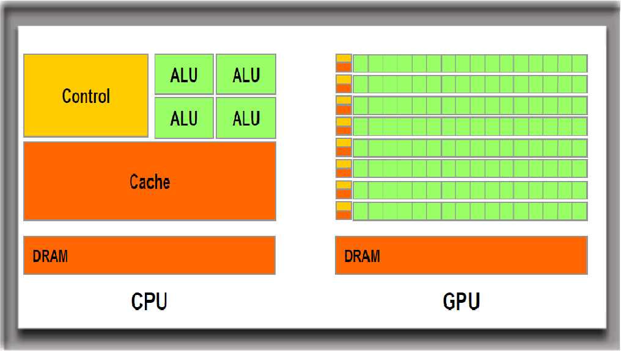

Slide 10
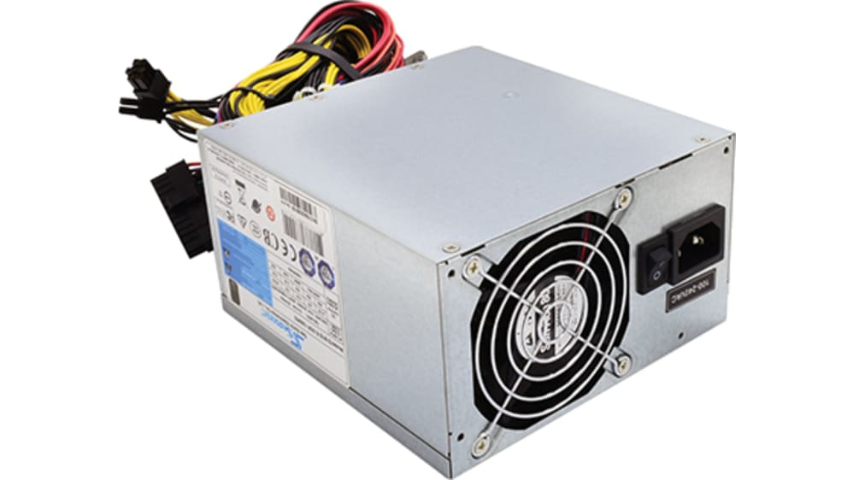
مزود الطاقةPower Supply
هو الجهاز المسؤول عن تزويد الطاقة لجميع أجزاء الحاسب.
محول كهرباء يحول التيار من 120/220 V تيار مستمر الى 12 V تيار ثابت

Slide 11
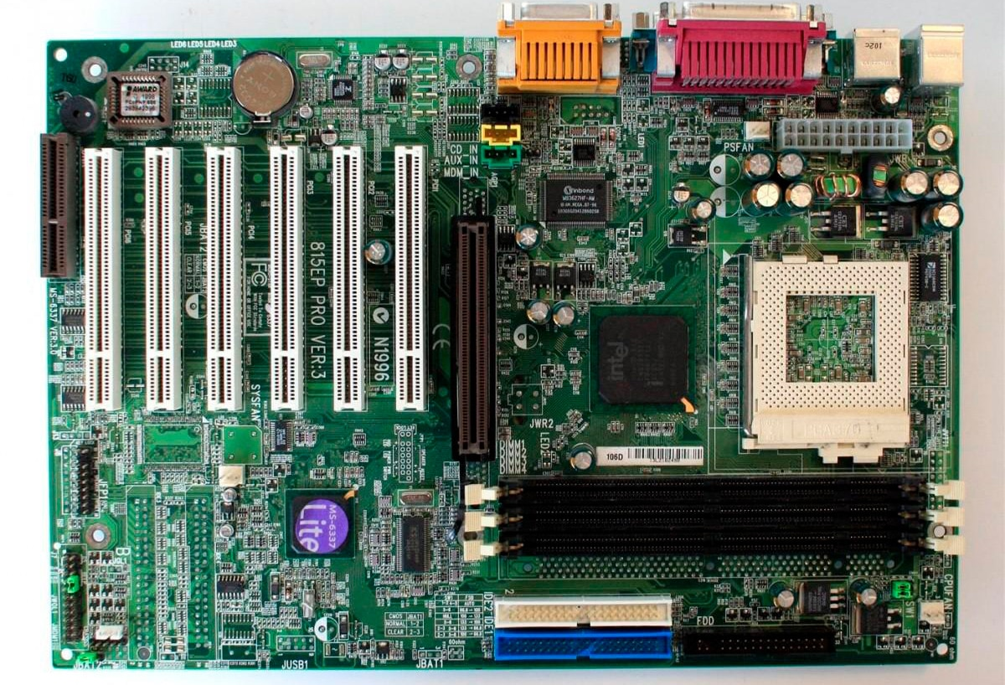
اللوحة الام Mother board
اللوحة التي تربط جميع أجزاء الكمبيوتر.
تعتبر قلب الكمبيوتر من خلاله تتواصل أجزاء الكمبيوتر مع بعضها البعض.

Slide 12
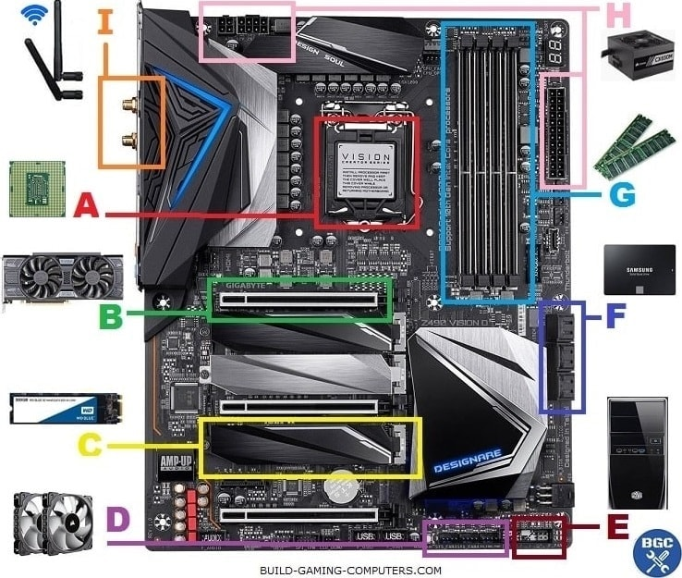

Slide 13
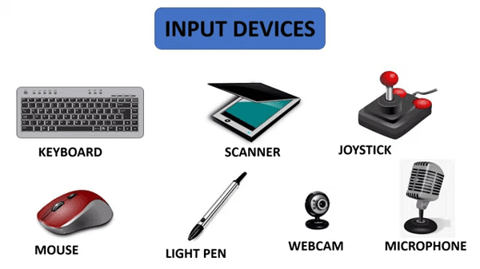
أجهزة الادخال input
الأجهزة التي تدخل البينات والمعلومات من العالم الخارجي الى الكمبيوتر.
مثل الفاره ولوحة المفاتيح وكاميرا التصوير.

Slide 14
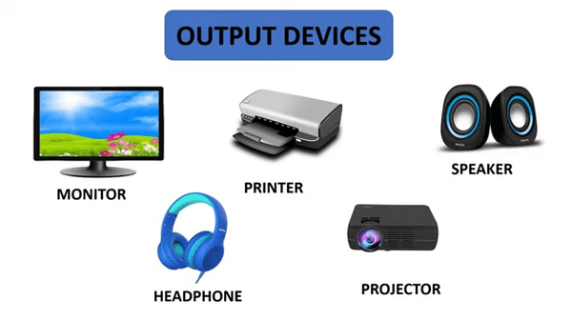
أجهزة الإخراج Output
تخرج البينات من الكمبيوتر الى العالم الخارجي عن طريق وسائل متعدده.
مثل الشاشة, السماعة, والطابعة

Slide 15
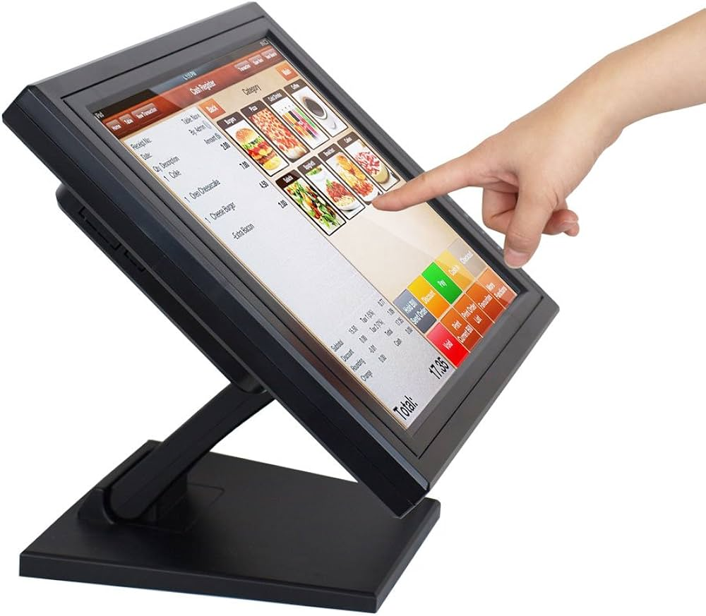
نشاط 1
شاشة المس تعتبر من أجهزة الادخال او الإخراج ؟

Slide 16
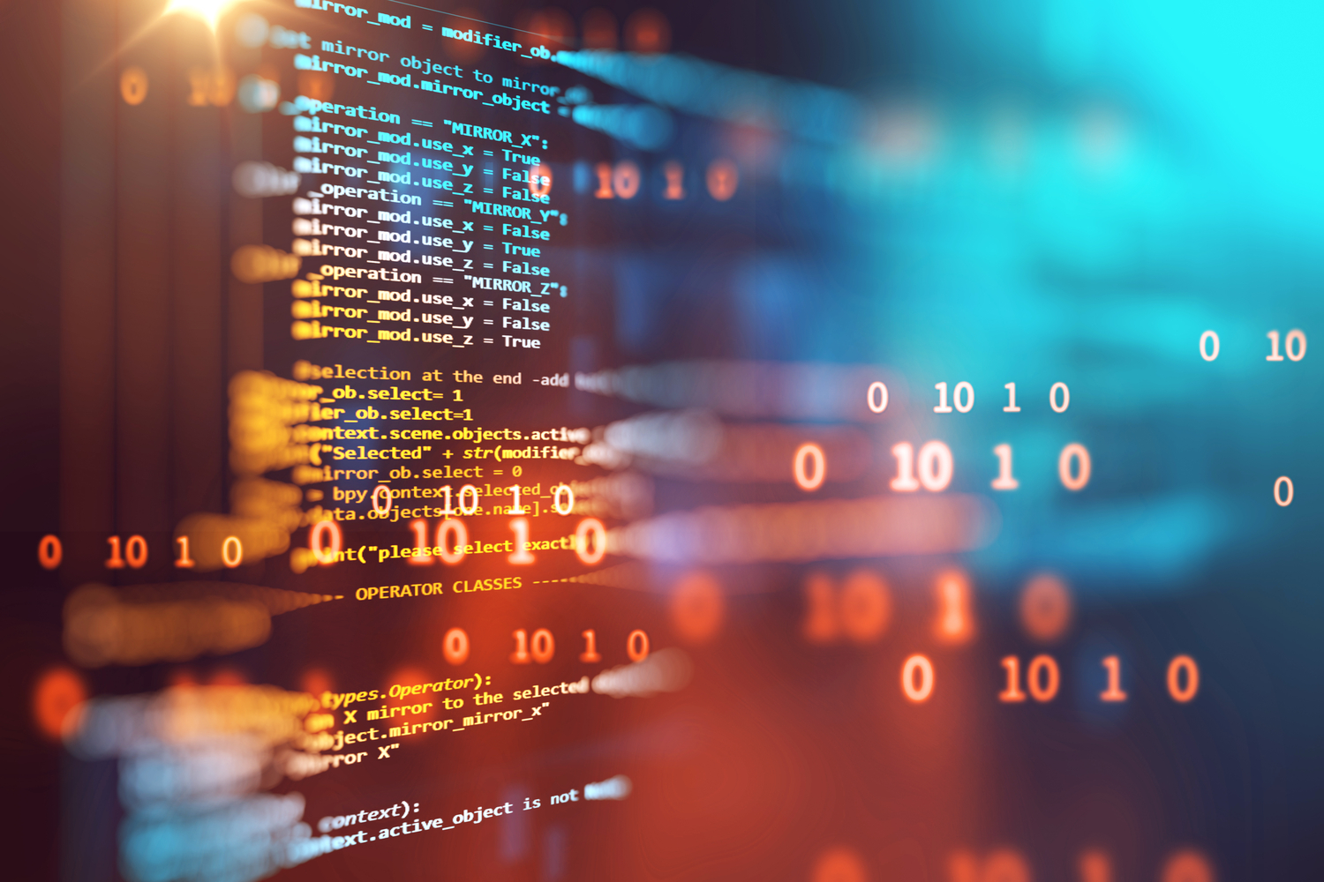
البرمجيات Software

Slide 17
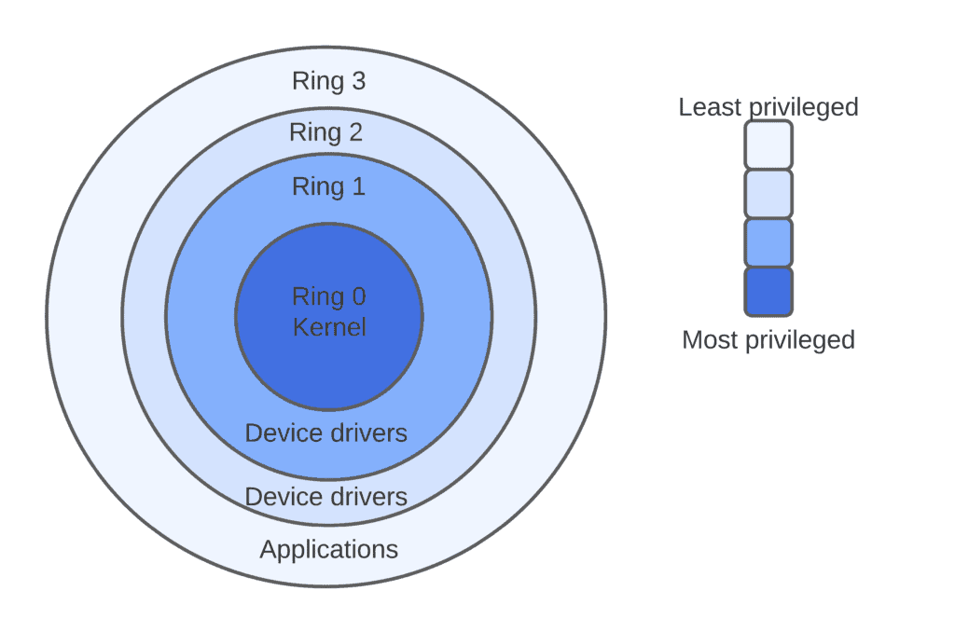
أنظمة التشغيل Operating systems
نظام التشغيل هو اهم برنامج في الكمبيوتر وهو المسؤول عن إدارة موارد الجهاز.
مسؤوليات نظام التشغيل:
ادارة استهلاك الذاكرة وتوزيعها على البرامج
إدارة الملفات والتخزين
إدارة تشغيل البرامج

Slide 18
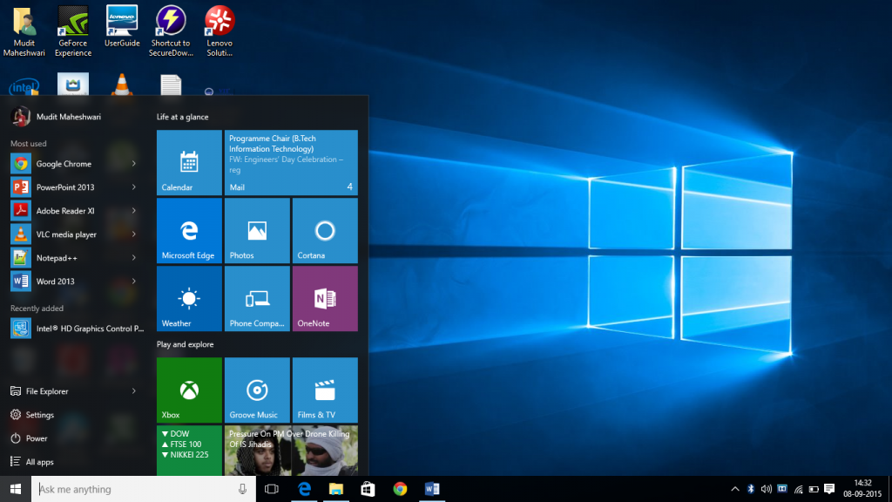
امثله على أنظمة التشغيل (الحواسب الشخصية)
ويندوز windows: نظام صنع من قبل شركة مايكروسوفت يتميز بسهولة الاستخدام.
يمكن تحميله على أي جهاز كمبيوتر شخصي لكنه مدفوع.

Slide 19
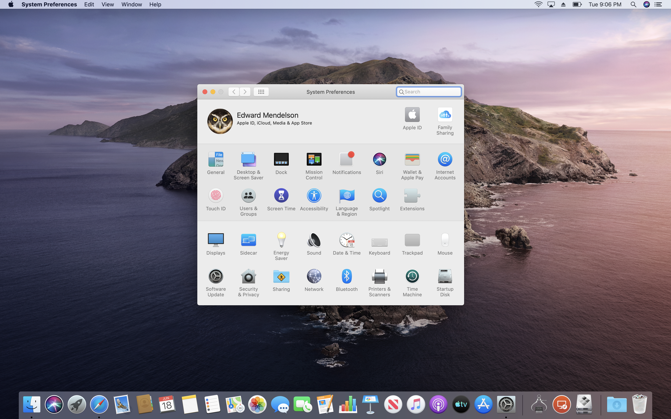
امثله على أنظمة التشغيل (الحواسب الشخصية)
ماك MacOS : نظام صنع من قبل شركة Apple
يتميز بتكامل مع منتجات شركة Apple وسرعة التواصل بينهم.
النظام محدود لأجهزة Apple فقط ولا يمكن تحميله في أجهزة كمبيوتر ثانيه

Slide 20
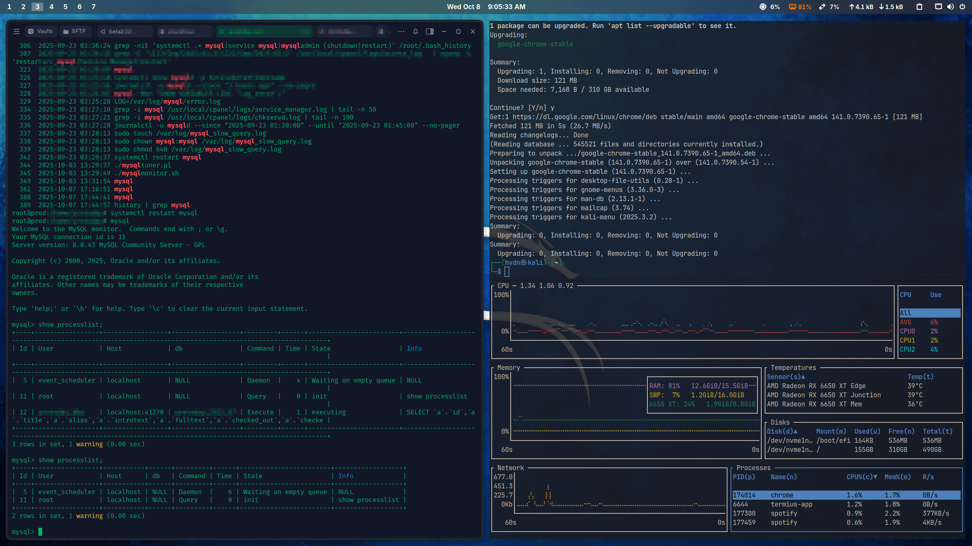
امثله على أنظمة التشغيل (الحواسب الشخصية)
لنكس Linux: نظام حر مجاني ومفتوح المصدر
كونه مفتوح المصدر يجعله سهل لتعديل والتغير وهذا يجعله نظام امن جدا.
يفضل هذا النظام المبرمجين والهاكرز ومن يحبون البرامج الحرة.

Slide 21
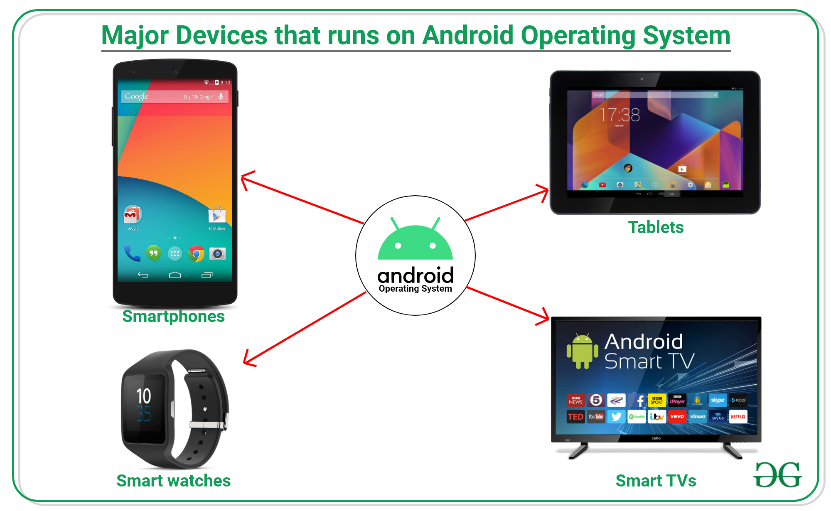
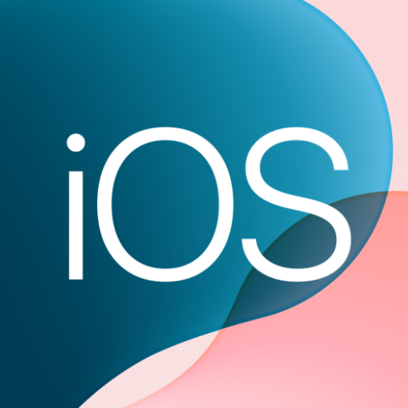
أنظمة تشغيل الجوال والأجهزة الأخرة
اندرويد Android: نظام صنع من قبل google مبني على نظام linux
يستعمل في الجوالات وأجهزة التلفزيون.
IOS: نظام صنع من قبل Apple يتواجد فقط في جوالات Apple

Slide 22

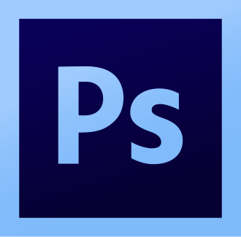
التطبيقات Applications
برمجيات يتم تصميمها لمساعدة المستخدم في أداء معين في جهاز الحاسب.
مثل:
برامج الاوفس : Word, PowerPoint, Execl
برامج التصميم: فوتوشوب , gimp
العاب

Slide 23

نشاط 2
ما هو أكثر نظام تشغيل استخداما ؟
لنكس أكثر نظام يستخدم من قبل الخوادم
وهيا الأجهزة الكفيلة بأرسل صفحات الوب للمستخدمين وامور اخرا

